Slide 1
Уроки милосердия 2 класс Уроки 5-6 «Род. Предки. Потомки» (Зубова Г.Д. Уроки милосердия)
Учитель начальных классов
МБОУ «Жердевская СОШ»
Тамбовской области
Кузичкина Наталия Ивановна
2014 г.

Slide 2
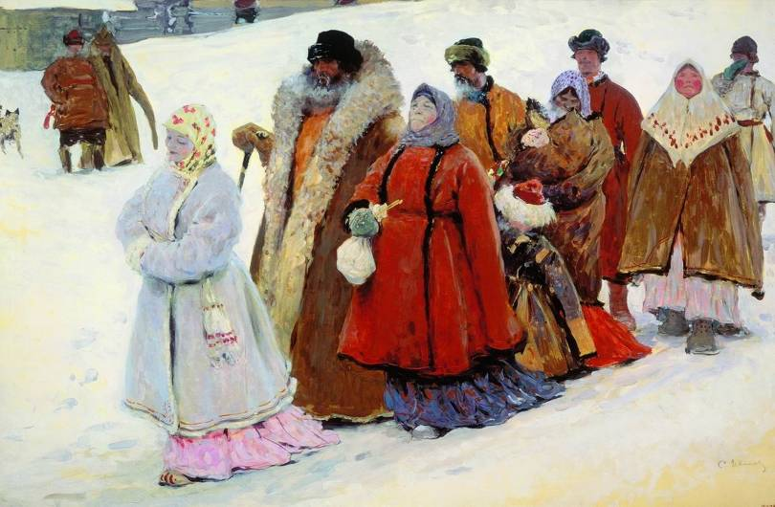
С.В.Иванов. «Семья»

Slide 3
Люди, которые
считают себя по-
томками одного
предка -
Внуки, правнуки -
Родители и праро-
дители -
РОД
ПОТОМКИ
ПРЕДКИ

Slide 4
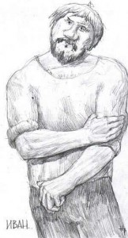
Словарь многих выражений
Не помнящий родства — (Иван) не помнящий
родства, презрит. О человеке, не дорожащем ста-
рыми связями, а также прошлым своего народа,
Родины …
Это ходячее выражение в переносном смысле обозначает людей, не помнящих традиций, ко всему равнодушных. Пришло это выражение с каторги. Бежавшие без документов каторжане, попадая в руки полиции и желая скрыть свое прошлое, в как один, именовали себя «Иванами», а на вопросы о родичах вещали, что «родства своего не помнят». Так «Иванами, родства не помнящими» и записывали их в полицейские протоколы. Имя Иван избиралось при этом совсем не случайно: издавна было оно самым распространенным русским именем, любимым в народе.

Slide 5
Пословицы и поговорки о семье
В дружной семье и в холод тепло.
В хорошей семье хорошие дети растут.
Дерево держится корнями, а человек семьей.
Дети родителям не судьи.
Для внука дедушка — ум, а бабушка — душа.
Жизнь родителей в детях.
Любящая мать — душа семьи и украшение жизни.
Материнская молитва со дна моря достает.
Человек без семьи, что дерево без плодов.

Slide 6
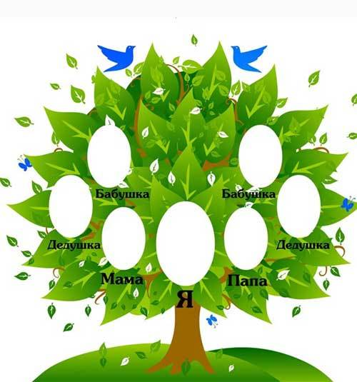
Родословное древо

Slide 7
Любили тебя без особых причин: За то, что ты внук, За то, что ты сын, За то, что малыш, За то, что растешь, За то, что на маму и папу похож… И эта любовь до конца твоих дней Останется тайной опорой твоей

Slide 8
Источники
Зубова Г.Д. Уроки милосердия: Учебное пособие для уч-ся 2 классов, Тамбов ОАО «Издательский дом «Мичуринск», 2014
Источник шаблона: Курбанова Ирина Борисовна, учитель информатики и ИКТ ГБОУ школы № 594 Санкт-Петербурга. Сайт http://pedsovet.su
С.В.Иванов. «Семья» - http://vsdn.ru/images/data/mus/70770_big_1331809085.jpg
Иван, не помнящий родства - http://dic.academic.ru/, http://frazbook.ru/2008/10/22/ivan-rodstva-ne-pomnyashhij/
Пословицы и поговорки о семье - http://ped-kopilka.ru/poslovicy-i-pogovorki/poslovicy-i-pogovorki-o-seme.html
Родословное древо - http://www.babylessons.ru/wp-content/uploads/2010/03/tree_2100.jpg
Стихотворение - http://festival.1september.ru/articles/533495/

